Slide 1
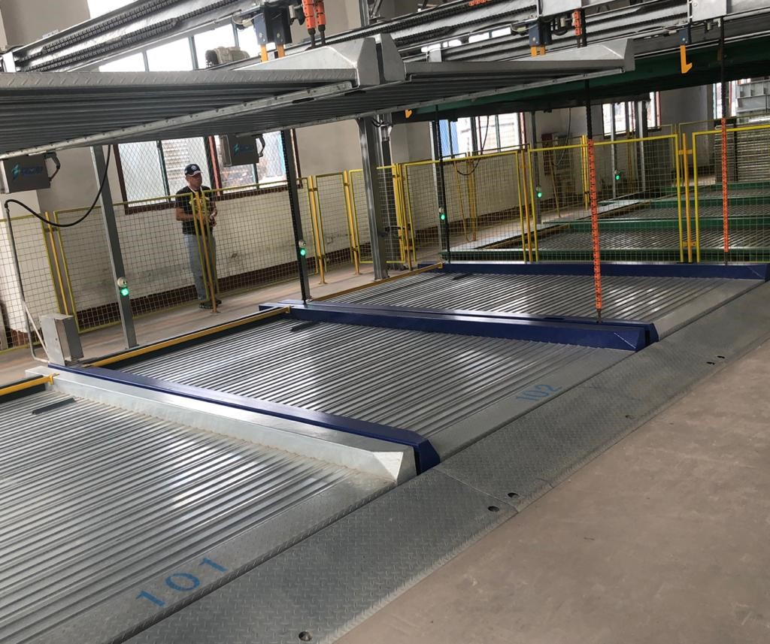
نموذج الـ Puzzle
يمكن أن يحتوي هذا النظام علي مستويين أو أكثر
تتحرك المنصة لليسار واليمين ولأعلي ولأسفل
لديه دائماً فتحة واحدة فارغة للحركة علي الأقل
النظام مجهز بمفاتيح حد الاقتراب والارتفاع التي تضبط مستويات النظام
مجهز بأنظمة الكشف عن الحركة والليزر وتوقف التشغيل في حالة ظهور طارئ
آلية قفل أمان أتوماتيكي
نظام آمن ضد السقوط
أجهزة إنذار مرئية ومسموعة
بوابات أمان قياسية بجميع الوحدات

Slide 2
